Slide 1
Памятка по организации расследования
несчастного случая
(для органов исполнительной власти
Архангельской области)
По состоянию на 01 ноября 2022 года

Slide 2
НОРМАТИВНАЯ ОСНОВА РАССЛЕДОВАНИЯ НЕСЧАСТНЫХ СЛУЧАЕВ
Проводится в порядке, установленном в статьях
226, 227, 228, 228.1, 229, 229.1, 229.2, 229.3, 230, 230.1, 231
Трудового кодекса Российской Федерации
В отдельных отраслях и организациях проводится в порядке, установленном в Положении, утвержденном
приказом Минтруда России
от 20 апреля 2022 г. № 223н
Определение степени тяжести повреждений здоровья осуществляется в соответствии со Схемой, утвержденной
приказом Минздравсоцразвития России от 24 февраля 2005 г. № 160
РАССЛЕДОВАНИЕ И УЧЕТ НЕСЧАСТНЫХ СЛУЧАЕВ
Формы документов, необходимых для расследования и учета, приведены в приложении 2
приказа Минтруда России
от 20 апреля 2022 г. № 223н
Учетная форма медицинского заключения о характере полученных повреждений здоровья и степени их тяжести, а также рекомендации по заполнению указанной формы утверждены
приказом Минздравсоцразвития России
от 15 апреля 2005 г. № 275
Справка о заключительном диагнозе пострадавшего, а также рекомендации по заполнению указанной формы утверждены
приказом Минздравсоцразвития России
от 15 апреля 2005 г. № 275

Slide 3
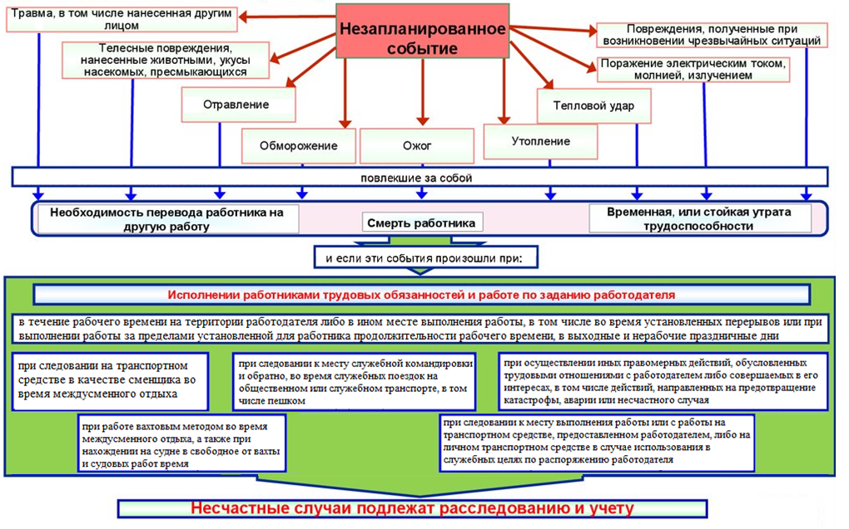
КАКИЕ НЕСЧАСТНЫЕ СЛУЧАИ ПОДЛЕЖАТ РАССЛЕДОВАНИЮ И УЧЕТУ

Slide 4
КАКИЕ НЕСЧАСТНЫЕ СЛУЧАИ ПОДЛЕЖАТ РАССЛЕДОВАНИЮ И УЧЕТУ
РАССЛЕДОВАНИЮ И УЧЕТУ ПОДЛЕЖАТ
несчастные случаи, произошедшие
С РАБОТНИКАМИ
С ДРУГИМИ ЛИЦАМИ
участвующими в производственной деятельности работодателя, в частности (ч. 1, 2 ст. 227 ТК РФ):
с работниками;
работниками и другими лицами, которые получают образование по ученическим договорам;
лицами, подлежащими обязательному социальному страхованию от несчастных случаев на производстве и профзаболеваний;
обучающимися, которые проходят производственную практику;
лицами с психическими расстройствами, участвующими в производительном труде на лечебно-производственных предприятиях в порядке трудовой терапии по медицинским рекомендациям;
лицами, осужденными к лишению свободы и привлекаемыми к труду;
лицами, привлекаемыми к общественно полезным работам;
членами производственных кооперативов и членами крестьянских (фермерских) хозяйств, принимающими личное трудовое участие в их деятельности.
Расследуйте несчастные случаи, если они произошли (ч. 1 ст. 227 ТК РФ):
при исполнении указанными лицами трудовых обязанностей;
выполнении работы по поручению работодателя (его представителя);
осуществлении иных правомерных действий в рамках трудовых отношений с работодателем или совершаемых в его интересах.

Slide 5
Обобщенная схема первоначальных действий работодателя при несчастном случае
РАБОТОДАТЕЛЬ (ЕГО ПРЕДСТАВИТЕЛЬ) ОБЯЗАН
1. НЕМЕДЛЕННО организовать первую помощь пострадавшему
2. ПРИНЯТЬ неотложные меры по предотвращению развития аварийной или иной чрезвычайной ситуации
3. СОХРАНИТЬ до начала расследования обстановку, какой она была на момент происшествия
4. НЕМЕДЛЕННО проинформировать органы и организации в соответствии с законодательством РФ
при необходимости, доставку его в медицинскую организацию
и воздействия травмирующих факторов на других лиц
если это не угрожает жизни и здоровью других лиц и не ведет к катастрофе, аварии или возникновению иных чрезвычайных обстоятельств
а в случае тяжелого несчастного случая или со смертельным исходом – также проинформировать родственников пострадавшего
5. ПРИНЯТЬ ИНЫЕ необходимые меры по организации и обеспечению надлежащего и своевременного расследования несчастного случая и оформлению материалов расследования
В случае невозможности сохранения– зафиксировать сложившуюся обстановку (составить схемы, заснять, сфотографировать и т.д.)

Slide 6
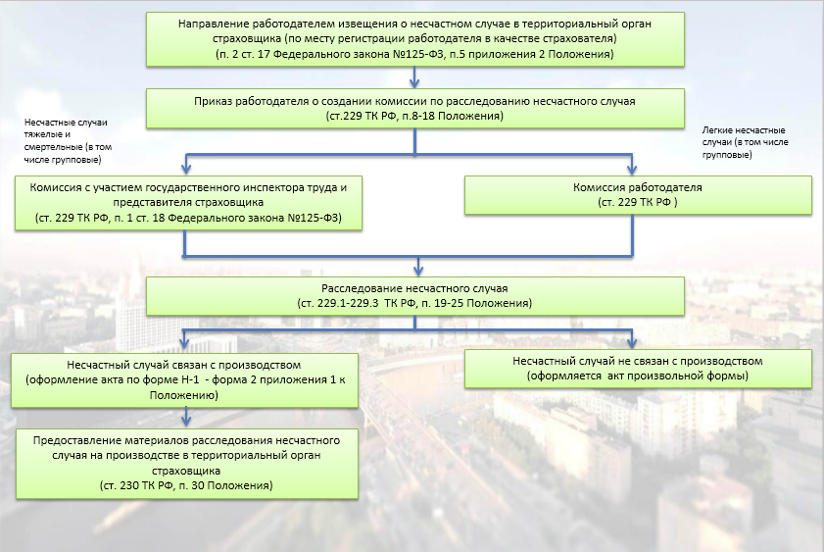
Обобщенная схема порядка расследования несчастных случаев

Slide 7
Кого и в какой срок нужно известить о несчастном случае на производстве?
Работодатель обязан сообщать в ФСС о каждом несчастном случае (групповом, легком, тяжелом, со смертельным исходом), который произошел с застрахованным лицом (пп. 6 п. 2 ст. 17 Закона № 125-ФЗ).
Форма сообщения утверждена Приказом ФСС РФ от 24.08.2000 № 157.
в течение суток
О тяжелом, групповом либо смертельном несчастном случае известите (ч. 1, 2 ст. 228.1 ТК РФ):
ГИТ по Архангельской области и Ненецкому автономному округу;
прокуратуру по месту происшествия;
Минтрудсоцразвития АО;
орган местного самоуправления по месту происшествия;
ФСС по месту вашей регистрации в качестве страхователя;
А также:
работодателя, направившего работника, с которым произошел несчастный случай;
территориальный орган соответствующего федерального органа исполнительной власти, осуществляющий госконтроль (надзор) в установленной сфере деятельности, если несчастный случай произошел в организации или на объекте, подконтрольных этому органу;
соответствующий федеральный орган исполнительной власти, если несчастный случай произошел в подведомственной ему организации;
Федерация профсоюзов Архангельской области.
Форма извещения о несчастном случае на производстве утверждена
Приказом Минтруда России от 20.04.2022 № 223н

Slide 8
Степень тяжести несчастного случая (травмы)
легкая
тяжелая
устанавливается по Схеме определения степени тяжести повреждения здоровья при несчастных случаях на производстве. Ее указывают в медзаключении по учетной форме № 315/у.
Этот документ по запросу работодателя выдает медицинская организация, в которую после несчастного случая впервые обратился за помощью пострадавший,
а в случае его госпитализации - медорганизация, в которой он проходит лечение.
(Приложение № 3 к Приказу Минздравсоцразвития России от 15.04.2005 № 275)
Если случилось острое заболевание (отравление) работника и есть основания считать, что оно возникло из-за воздействия вредных и (или) опасных производственных факторов, вы обязаны сообщить об этом в Управление Роспотребнадзора по Архангельской области (ч. 6 ст. 228.1 ТК РФ).
Если несчастный случай привел к тяжелым последствиям или смерти работника, сообщите об этом его родственникам
(абз. 5 ст. 228 ТК РФ)
Порядок извещения законодательно не установлен. Вы вправе определить его самостоятельно с учетом времени, места происшествия, тяжести несчастного случая, наличия телефонной связи, удаленности места жительства родственников и др. Чаще всего о происшествии сообщают по телефону, телеграммой, письмом. Рекомендуем зафиксировать факт извещения. Если начнется судебное разбирательство, это позволит исключить обвинения в ваш адрес о том, что вы не сообщили о несчастном случае.

Slide 9
Незамедлительно создается комиссия по расследованию несчастного случая (статья 229 ТК РФ) из нечетного числа членов, но не менее 3-х человек:
По общему правилу в комиссию включают (ч. 1 ст. 229, ч. 1 ст. 229.3 ТК РФ):
При групповом несчастном случае (два человека и более), тяжелом несчастном случае или несчастном случае со смертельным исходом также включаются (ч. 2 ст. 229 ТК РФ):
Председатель комиссии:
работодатель
Члены комиссии:
специалист по охране труда или лицо, назначенное ответственным за организацию работы по охране труда;
представители работодателя;
представители выборного органа первичной профсоюзной организации (при наличии);
уполномоченного по охране труда (при наличии).
Председатель комиссии:
государственный инспектор труда
Дополнительные члены комиссии:
представитель минтрудсоцразвития АО или органа местного самоуправления (по согласованию);
представитель Федерации профсоюзов Архангельской области;
представитель Фонда социального страхования.
Если формируете комиссию по расследованию группового несчастного случая с числом погибших пять человек и более, включите в комиссию также представителей Роструда и общероссийского объединения профсоюзов (ч. 14 ст. 229 ТК РФ).
Не включайте в комиссию лиц, которые непосредственно обеспечивают соблюдение требований охраны труда на участке (объекте), где произошел несчастный случай (ч. 3 ст. 229 ТК РФ).
Пострадавший (его законный представитель) имеет право на личное участие в расследовании несчастного случая (в состав комиссии не входит)
Приказ (распоряжение) об образовании комиссии по расследованию несчастного случая оформите в произвольной форме, так как унифицированной нет. В нем укажите:
состав комиссии
задачи комиссии
время работы комиссии
другие вопросы, которые могут быть связаны с ее работой

Slide 10
Расследование несчастного случая необходимо провести в установленные сроки (ч. 1, 2 ст. 229.1 ТК РФ):
Сроки расследования исчисляются в календарных днях начиная со дня издания приказа об образовании комиссии (п. 22 Положения о расследовании несчастных случаев).
при легком несчастном случае (в том числе групповом)
при тяжелом несчастном случае или несчастном случае со смертельным исходом (в том числе групповом)
для несчастного случая, о котором вам не сообщили вовремя или в результате которого нетрудоспособность наступила не сразу
в течении 3-х календарных дней
в течении 15 календарных дней
1 месяц со дня поступления заявления пострадавшего (его доверенного лица)
При необходимости проведения дополнительной проверки обстоятельств несчастного случая, получения медицинских и иных заключений сроки могут быть продлены председателем комиссии,
но не более чем на 15 дней.
Если в ходе расследования возникла необходимость рассмотреть его обстоятельства в организациях, осуществляющих экспертизу, органах дознания, органах следствия или в суде и из-за этого завершить его в установленные сроки невозможно, то решение о продлении срока принимается по согласованию с этими организациями, органами либо с учетом принятых ими решений (ч. 3 ст. 229.1 ТК РФ).
В течение 24 часов после принятия решения о продлении сроков расследования необходимо письменно уведомить
(п. 19 Положения о расследовании несчастных случаев):
членов комиссии;
пострадавшего (его законного представителя или иное доверенное лицо);
при несчастном случае со смертельным исходом - того, кто состоял на иждивении погибшего либо был с ним в близком родстве или свойстве (их законного представителя или иное доверенное лицо).

Slide 11
В ходе расследования комиссия выполняет следующие действия (ч. 1, 5 ст. 229.2 ТК РФ):
устанавливает обстоятельства и причины несчастного случая, выявляет и опрашивает очевидцев и тех, кто допустил нарушения требований охраны труда;
получает от вас (вашего представителя) необходимую информацию, объяснения от пострадавшего (по возможности);
собирает и составляет материалы расследования. Протоколы опроса и осмотра места несчастного случая составляются по формам, утвержденным Приказом Минтруда России от 20.04.2022 № 223н. Председатель комиссии определяет перечень материалов в зависимости от характера и обстоятельств несчастного случая (ч. 4 ст. 229.2 ТК РФ);
определяет, были ли действия (бездействие) пострадавшего в момент несчастного случая обусловлены трудовыми отношениями с работодателем либо участием в его производственной деятельности, при необходимости решает вопрос о том, какой работодатель осуществляет учет несчастного случая;
квалифицирует происшествие как несчастный случай на производстве или как несчастный случай, не связанный с ним;
вырабатывает предложения по устранению выявленных нарушений, причин несчастного случая и по предупреждению аналогичных случаев.
Комиссия по расследованию несчастного случая принимает к рассмотрению только оригиналы подготовленных документов, после чего с них снимаются заверенные вашим представителем копии (выписки из документа). Документы, составленные ненадлежащим образом, документы с поправками, подчистками и дополнениями, не оформленными юридически, не рассматриваются как официальные и подлежат изъятию.
Документы, которые по законодательству можно вести в электронном виде, также принимаются к рассмотрению (п. 29 Положения о расследовании несчастных случаев).
Комиссия признает несчастный случай связанным с производством или не связанным с ним на основании собранных материалов расследования (ч. 5 ст. 229.2 ТК РФ).

Slide 12
ОФОРМЛЕНИЕ РЕЗУЛЬТАТОВ РАССЛЕДОВАНИЯ
Формы необходимых для этого документов утверждены Приказом Минтруда России от 20.04.2022 № 223н.
При их заполнении используются Классификаторы (п. 34 Положения о расследовании несчастных случаев).
НЕСЧАСТНЫЙ СЛУЧАЙ
Оформляется актом Н-1 (форма 2) в количестве 3-х экземпляров для:
работодателя;
пострадавшего;
Фонда социального страхования.
ГРУППОВОЙ, ТЯЖЕЛЫЙ, СМЕРТЕЛЬНЫЙ
Дополнительно к акту Н-1 составляется акт расследования несчастного случая в количестве 2-х экземпляров (форма 5) (ч.2 ст. 230.1 ТК РФ, п.30 Положения о расследовании несчастных случаев)
Председатель комиссии, в течение 3-х календарных дней после окончания расследования, направляет акт Н-1 пострадавшему, а также, акт Н-1 вместе с копией материалов расследования в ФСС (ч.6 ст. 230 ТК РФ).
Акт расследования несчастного случая вместе с копиями материалов расследования в течение 3-х календарных дней направляется в прокуратуру по месту происшествия.
Копия акта расследования несчастного случая вместе с копиями материалов расследования направляются в:
Государственную инспекцию труда;
Фонд социального страхования;
территориальный орган госконтроля (надзора) (если НС произошел на подконтрольном им объекте).
При групповом НС акт составляется на каждого пострадавшего отдельно
Экземпляр акта Н-1, акта расследования несчастного случая и материалы расследования работодатель хранит у себя в течение 45 лет.

